Slide 1
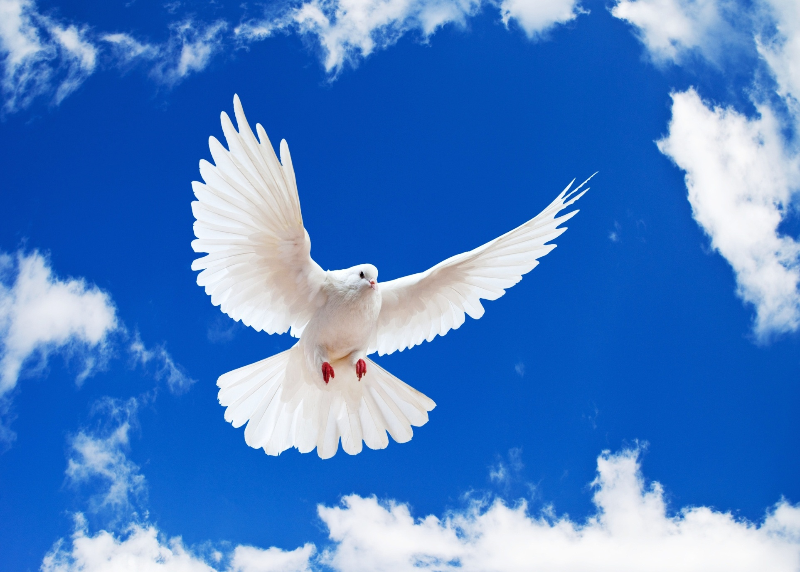
আজকের পাঠে তোমাদের স্বাগতম

Slide 2
শিক্ষক পরিচিতি
রতন ঘরামী
সহকারী শিক্ষক (বাংলা)
সাপলেজা মডেল হাই স্কুল।

Slide 3
পাঠ পরিচিতি
বিষয়ঃ বাংলা ১ম পত্র
অধিবেশনঃ দ্বিতীয়
বিশেষ পাঠঃ আমাদের প্রিয় বাংলাদেশ
শ্রেণিঃ ৬ষ্ঠ
সময়ঃ ৫০মি
তারিখঃ ২৩-০৫-১৯

Slide 4
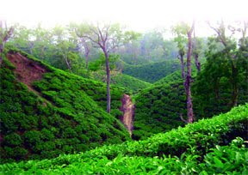
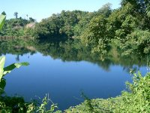
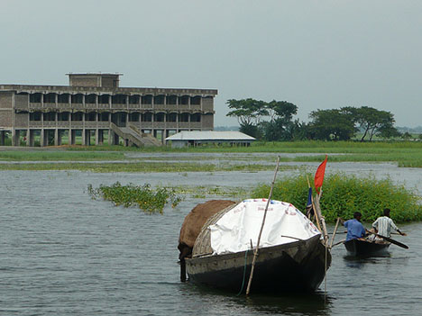
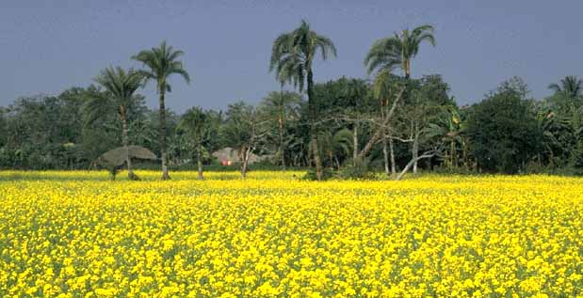

Slide 5
আজকের পাঠ
“আমাদের প্রিয় বাংলাদেশ”

Slide 6
এই পাঠ শেষে শিক্ষার্থীরা -
শিখনফলঃ
১। বাংলাদেশের চিত্র বর্ণনা করতে পারবে।
২। ‘আমাদের প্রিয় বাংলাদেশ’ গল্পের মূল বক্তব্য
ব্যাখ্যা করতে পারবে।

Slide 7
গানটি মনোযোগ দিয়ে শুনোঃ

Slide 8
শিক্ষকের আদর্শ পাঠ

Slide 9
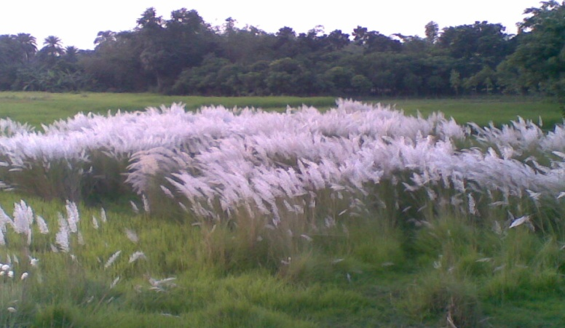
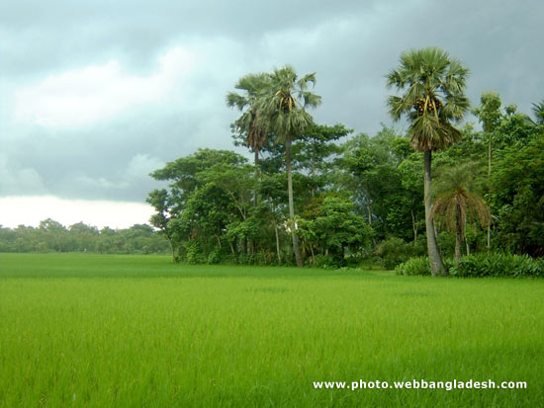
রূপ বৈচিত্রে ভরপুর-- বাংলাদেশ ?

Slide 10
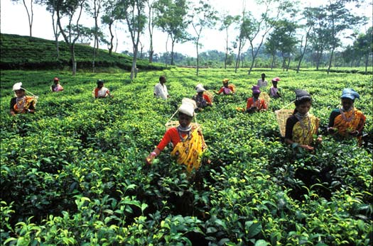
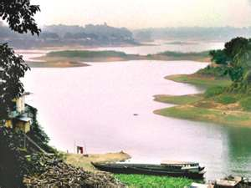
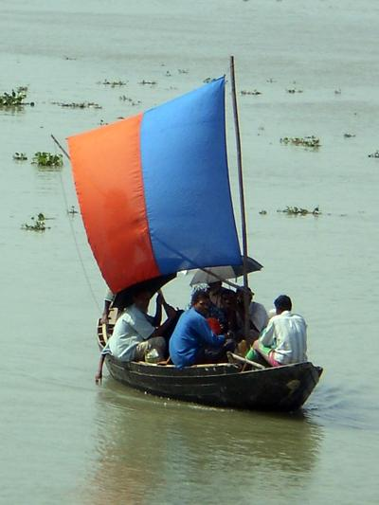
রূপ বৈচিত্রে ভরপুর--- বাংলাদেশ ?

Slide 11
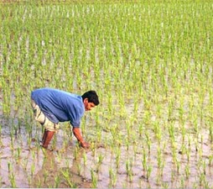
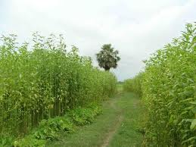
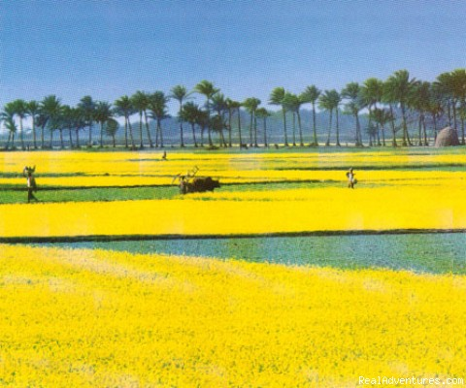
রূপ বৈচিত্রে ভরপুর--- বাংলাদেশ ?

Slide 12
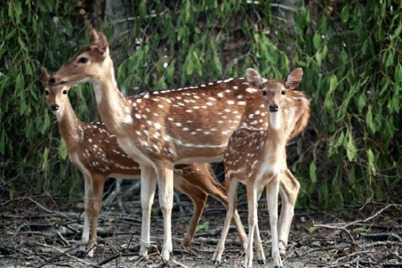
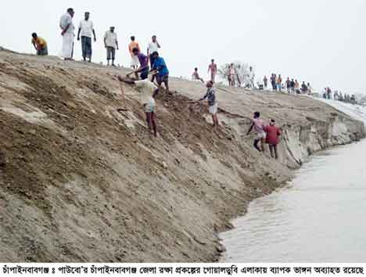
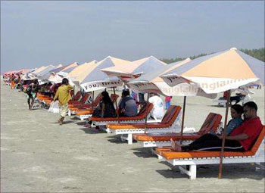
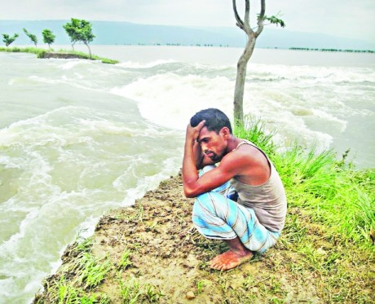
রূপ বৈচিত্রে ভরপুর--- বাংলাদেশ ?

Slide 13
একটি ভিডিও দেখি

Slide 14
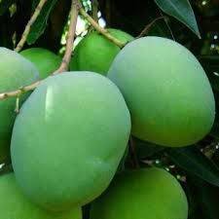
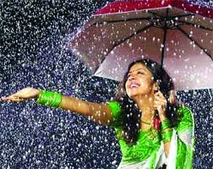
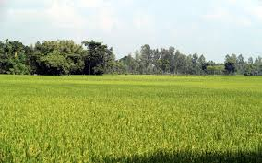
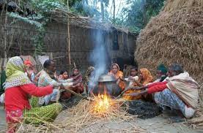
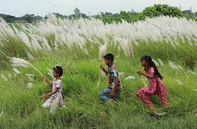
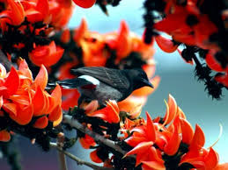
ষড়ঋতুর ফ্রেমে বাঁধা, প্রকৃতির অপূর্ব লীলাভূমি বাংলাদেশ।

Slide 15
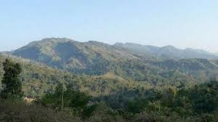
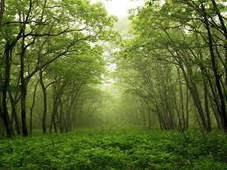
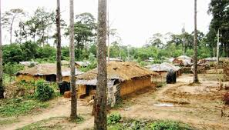
বাংলাদেশের কোথাও পাহাড়, কোথাও বন,
কোথাও দিগন্ত বিস্তৃত বনভূমি, কোথাও সমুদ্র। ।

Slide 16
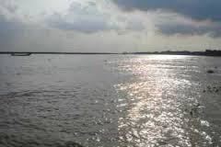
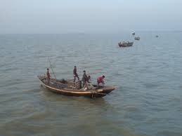
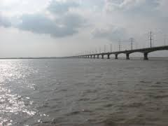
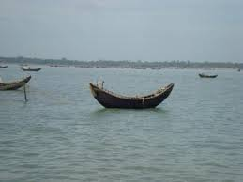
নদীমাতৃক দেশ এই বাংলাদেশে হাজারো নদী।

Slide 17
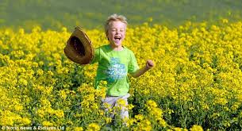
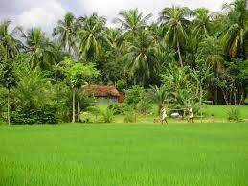
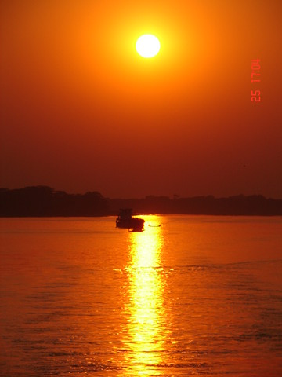
প্রকৃতির অপূর্ব লীলাভূমি বাংলাদেশ।

Slide 18
দলীয় কাজ
১। আমাদের প্রিয় জন্মভূমি কিরূপ ?

Slide 19
আসক্তি থেকে মুক্ত থাকার উপায়
একক কাজ
১। সমতলের নদীগুলোর নাম কি ?
উত্তরঃ পদ্মা, মেঘনা, যমুনা, কর্ণফুলী
উত্তরটি জানার জন্য এখানে ক্লিক করি।

Slide 20
মূল্যায়ন
১। আমাদের জন্মভূমির জন্য আমরা গর্বিত কেন ?

Slide 21
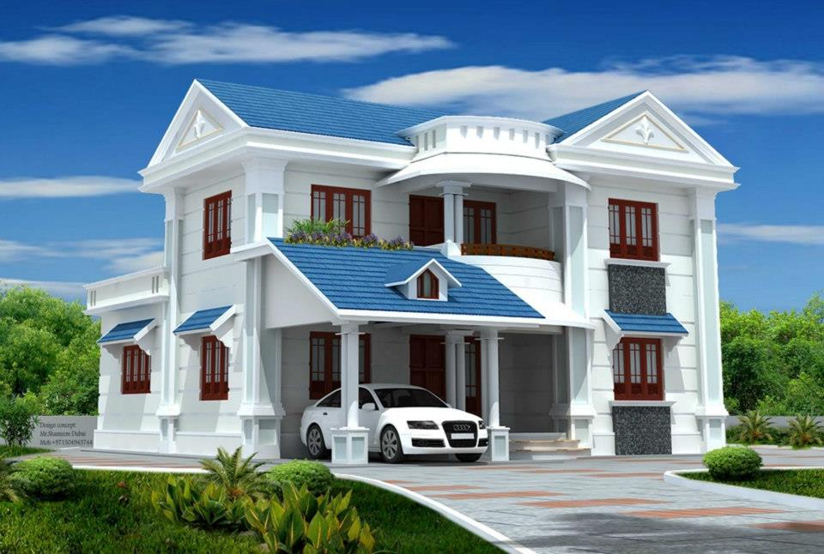
বাড়ির কাজ
১। বাংলাদেশের বিভিন্ন দিকের মাটি ও প্রকৃতির বর্ণনা দাও ?

